Slide 1
Dítě a rodina ve zvláštním zdravotnickém zařízení

Slide 2
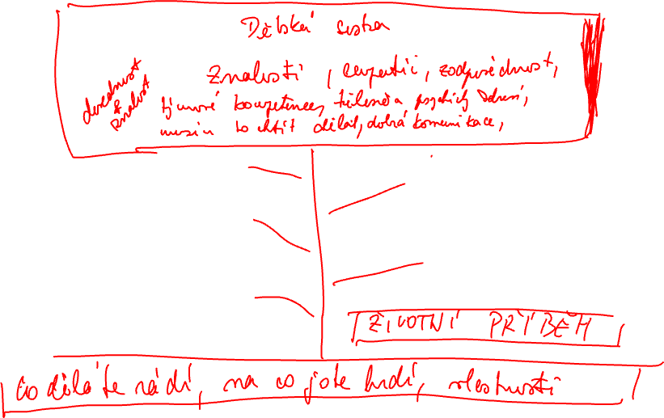

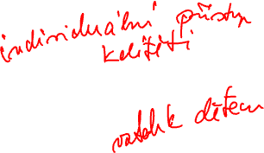
Tak vo co jde?

Slide 3
Sociální politika
Soustava politik:
Zdravotní
Vzdělávací
Ekonomická
Sociální

Slide 4
Cíl sociální politiky
Vytvářet prostor pro jednotlivce k rozvoji jejich potenciálu

Slide 5

Právní ukotvení
1924 – Ženevská deklarace práv dítěte
1959 – Charta práv dítěte – Chicago
1989 – Úmluva o právech dítěte – ratifikovaná Českou a Slovenskou federativní republikou v roce 1991
1990 – světová deklarace o přežití, ochraně a rozvoji dětí
Zákon č.89/2012Sb
Zákon č.359/1999Sb
Zákon č. 372/2011Sb

Slide 6

Zvláštní ZZ
Dětská centra a dětské domovy
Jesle – v současnosti již nepatří do sítě zdravotnických zařízení zákonem č.247/2014Sb. Platném k 1.7.2020, jsou dětské skupiny transformovány na jesle a jsou v dikci MPSV.
Dětské ozdravovny (rehabilitační) a lázně
Dětská psychiatrie
Dětská hospicová zařízení
Zařízení sociálních služeb pro děti, které vykonává i zdravotní péči

Slide 7
Norma a přirozenost
Co je normální?
Je normální rodit mezi cizími lidmi a v cizím prostředí?
Je normální, že malé děti spí v jiném pokoji, než rodiče?
Je normální, že žijeme v nukleární rodině a matka je na dítě/děti celý den sama?
Je normální, že děti od tři let chodí do školky?
Je normální, že dítě musí chodit do školy?
Je normální, že puberťáci preferují společnost vrstevníků?
Je normální, že nemoci léčíme v nemocnicích?
Jenormální, že dítě v nemocnici je odloučené od rodiče?
Je něco normální jen proto, že to tak dělá nebo má většina?

Slide 8
Zdravotní péče
Uzdravování a léčení
Uzdravování – odstranění nemoci
Léčení – odstranění symptomů

Slide 9
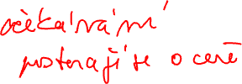
O koho se staráme?
Pacient – patio – trpící
Klient – vazal –
Uživatel
Zákazník
Člověk

Slide 10
Dítě a rodina
Systém:
Rodič
Dítě
Jejich vztah
Zdrav. zařízení
Vzájemná interakce

Slide 11
Práva a povinnosti
§28 – právo na přítomnost rodiče, opatrovníka, osoby blízké
Odst.k - na poskytování zdravotních služeb v co nejméně omezujícím prostředí při zajištění kvality a bezpečí poskytovaných zdravotních služeb.
Kdo kam vstupuje? Rodina a ZZ?

Slide 12
Co děláme, máme dělat
Sociální politika – vytvářet prostor pro rozvoj jedince
Zdravotní služby – léčba symptomu nebo nemoci

Slide 13
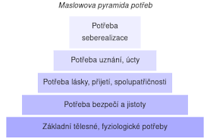

Potřeby

Slide 14
Normativní potřeby – normative needs – jsou stanoveny na základě studií a dlouhodobých zkušeností poskytovatelů služby a experty. Jejich nevýhodou je situace, kdy jsou často překryta provozní slepotou a ideální vizí poskytovatele. V rámci zdravotnických služeb se jedná o situace, kdy jsme v pozici experta na lidské zdraví a pečujeme o pacienta – nesvéprávnou osobou, nikoliv o člověka s jeho potřebami a především možnostmi změny.
Pociťované potřeby – expressed needs - jsou získávány na podkladu dotazování, co a jak naši klienti / pacienti chtějí. Jejich nevýhodou je fakt, že se těžko oddělují od ideálních přání člověka se kterým pracujeme. Někdy tento stav můžeme registrovat v situacích, kdy pracujeme s rodičem, jehož dítě je neklidné – např. z důvodů rodinné situace, a dítě na situaci reaguje neklidem – a rodič nechce se zabývat rodinou situaci, ale chce, aby dítě dostalo nálepku ADHD a léky na zklidnění.
Vyjadřované potřeby – expressed needs – pociťované potřeby, které směřují k poptávce po nějaké zásahu či řešení. Příkladem vyjadřované potřeby mohou být aktivity občanské nespokojenosti – demonstrace, účast na mítincích, aktivity směřující ke změně prostředí a podobně.
Koncept komparativních potřeb – comparative needs – vychází z předpokladu, že určitá skupina lidí, má podobně potřeby. Vycházíme z očekávání, že v rámci zdravotnického zařízení máme klienty, kteří mají stejná přání. Někdy můžeme podlehnout iluzi, že lidé, kteří vyhledávají naši pomoc, chtějí dojít ke zdraví. Oni, naopak, chtějí si svou nemoc ustabilizovat z důvodů příslušností k nějaké skupině obyvatel nebo čerpání sociálních či společenských výhod.

Slide 15
Rodina a dítě – potřeby jinak
spouštěčem nemoci,
nemoc může být útěkem od rodiny
nemoc může být projevem historického vývoje rodiny
zásadním léčebným nástrojem
rodina může být zdrojem nemoci z pohledu transgeneračního přenosu výchovných, životních, stravovacích, pohybových vzorců rodiny jako celku
Vždy pracujeme s rodinným příběhem

Slide 16
Rodina a dítě
Co víme o rodinách dětí
Co můžeme dělat
Co ve skutečnosti děláme

Slide 17
Ozdravný proces
Poznat rodinný systém
Co je původ nemoci (postižený sourozenec, úspěšný sourozenec, napětí rodičů, ….), nemoc jako taková
Co chceme po rodičích
Co chceme po dítěti
Je náš režim vhodný pro dítě a rodinu, nebo je zvykem
Přetížení dítěte zdravotními výkony/málo výkonů – špatná ekonomika ZZ

Slide 18
Co přinášíme do procesu
Jistoty / nejistoty
Poznání rodiny
Úkoly pro rodiče
Úlevu pro rodiče
Změnu pro rodiče
A co děti?

Slide 19
Děkuji za pozornost

